Slide 1
[머신러닝 및 딥러닝] 프로젝트 최종발표
유방암 데이터 분석
2018111374 경영정보학과 박세연

Slide 2
01 문제 정의
02 EDA
03 데이터 전처리
04 모델 학습
05 성능평가
유전자별 수치적 특징을 이용해 유방암 여부를 예측하기

Slide 3
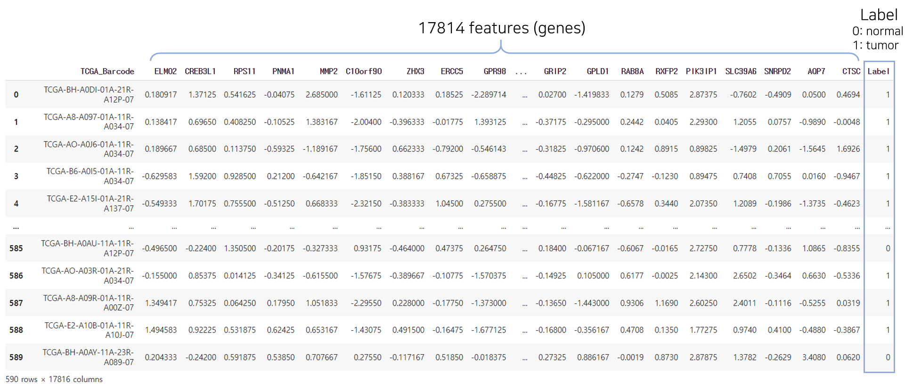
01 문제 정의
02 EDA
03 데이터 전처리
04 모델 학습
05 성능평가
cancerdata.csv
590개 샘플
필요 없는 열 존재
많은 결측치 존재
컬럼 간 min, max, 평균값 차이가 존재
데이터 수에 비해 너무 많은 피처 수(차원)

Slide 4
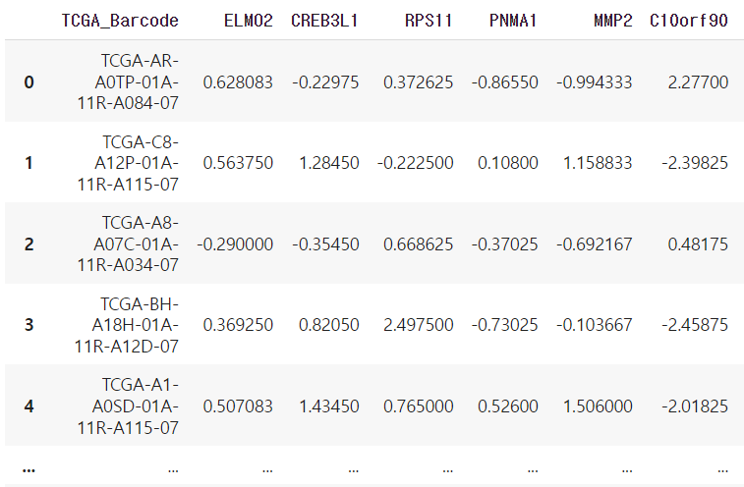
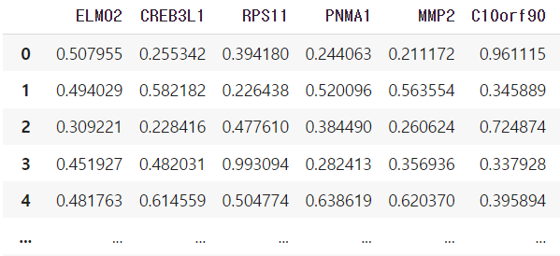
01 문제 정의
02 EDA
03 데이터 전처리
04 모델 학습
05 성능평가
TCGA Barcode 열 삭제
이미 라벨로 존재하는 정보이거나 암 여부를 예측하는 데에는 필요 없는 정보라 판단해 해당 열 삭제
삭제

Slide 5
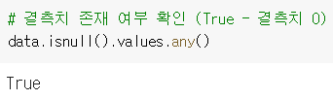
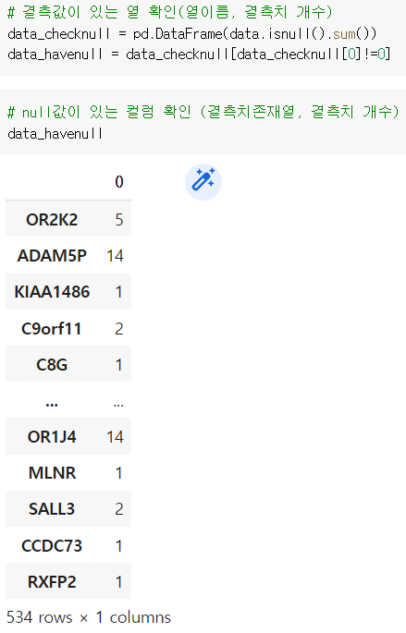
01 문제 정의
02 EDA
03 데이터 전처리
04 모델 학습
05 성능평가
결측치 확인
590개의 행 중 534개의 행에서 결측값(NaN)이 확인됨
열마다 1~17개 사이의 결측치 존재

Slide 6
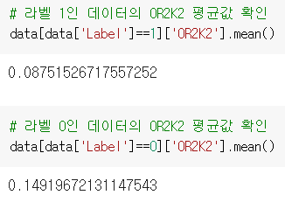
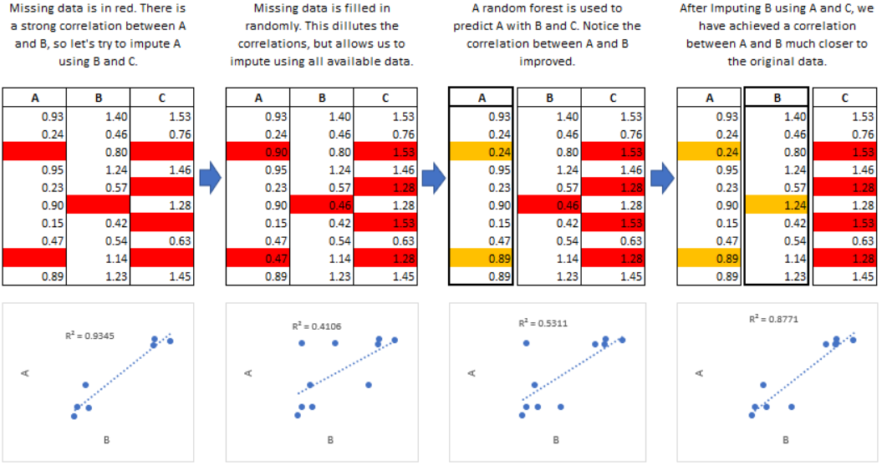
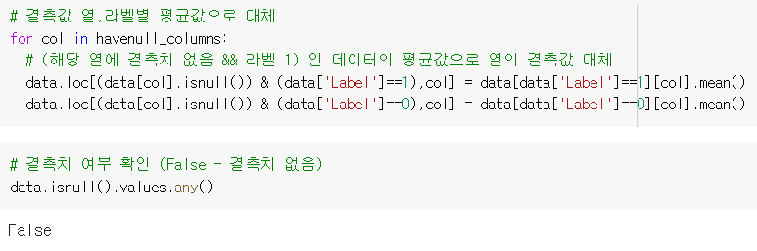
01 문제 정의
02 EDA
03 데이터 전처리
04 모델 학습
05 성능평가
결측치 대체
✅
방법1.
방법2.
라벨별로 나눠 결측치가 있는 컬럼의 평균값으로 대체
MICE 알고리즘을 적용해 결측치 대체
MICE(Multiple Imputation by Chained Equations)
: 다른 열의 데이터를 보고 각 누락값에 대해 반복 예측
예시)
결측치 대체
https://ichi.pro/ko/deiteo-seteueseo-gyeol-cheuggabs-eul-daechihaneun-mice-algolijeum-217004654686142

Slide 7
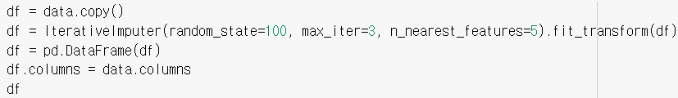

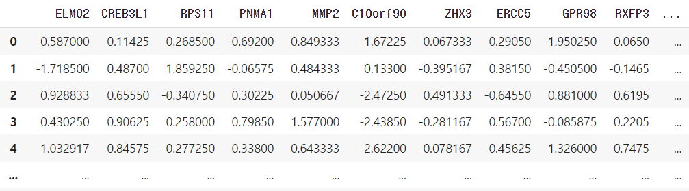
01 문제 정의
02 EDA
03 데이터 전처리
04 모델 학습
05 성능평가
결측치 대체
MICE 알고리즘을 적용해 결측치 대체
MICE(Multiple Imputation by Chained Equations): 다른 열의 데이터를 보고 각 누락값에 대해 반복 예측
반복 수는 3으로, 특정 열의 결측치를 추정할 때 사용할 다른 피처 수는 5로 설정
https://ichi.pro/ko/deiteo-seteueseo-gyeol-cheuggabs-eul-daechihaneun-mice-algolijeum-217004654686142

Slide 8
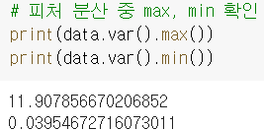
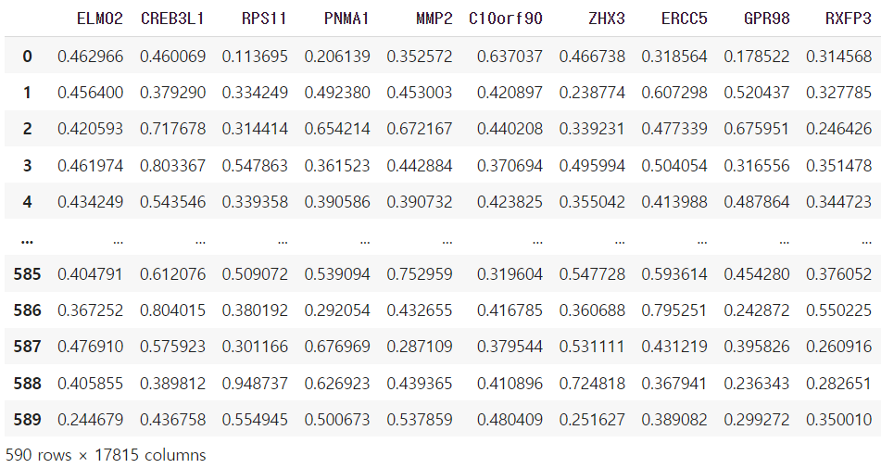
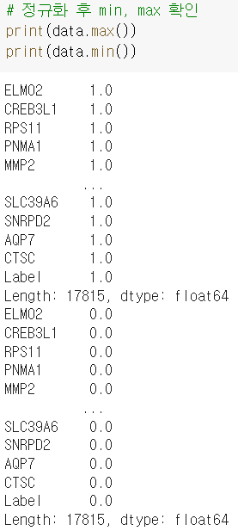
01 문제 정의
02 EDA
03 데이터 전처리
04 모델 학습
05 성능평가
데이터 정규화
MinMaxScaler를 통해 모든 값을 0과 1사이로 조정
정규화 전)
정규화 후)

Slide 9
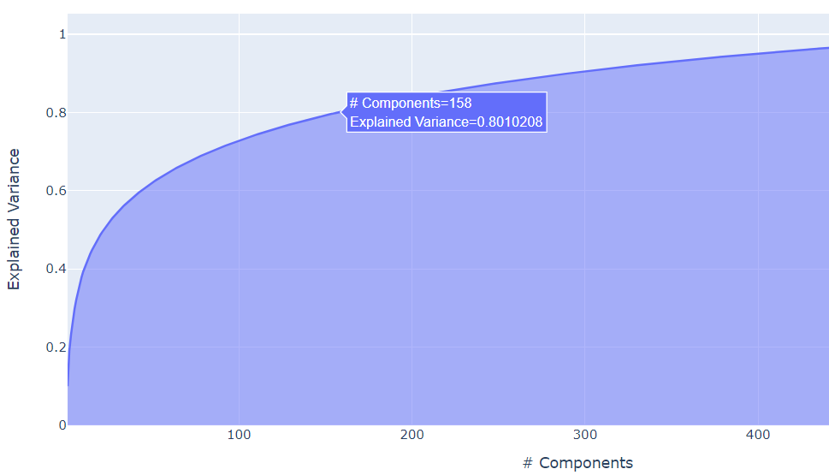
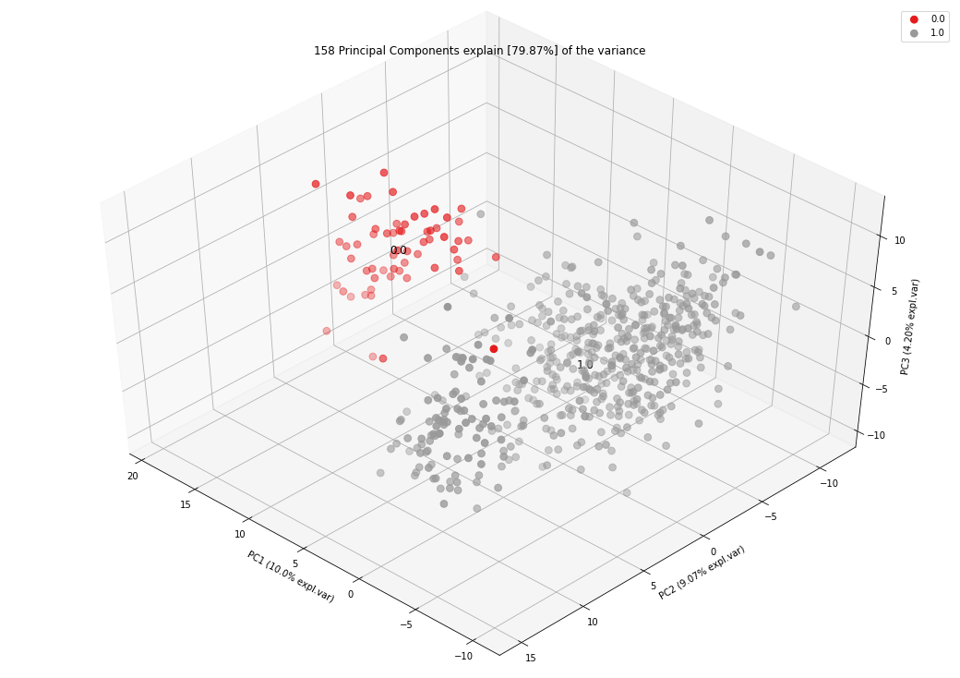
01 문제 정의
02 EDA
03 데이터 전처리
04 모델 학습
05 성능평가
차원 축소 - PCA(주성분분석)
너무 많은 피처를 줄이기 위해 차원 축소
주성분이 158개일 때 전체 분산의 약 80%를 설명

Slide 10
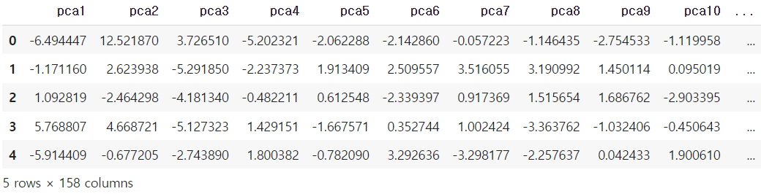
01 문제 정의
02 EDA
03 데이터 전처리
04 모델 학습
05 성능평가
PCA로 생성된 데이터셋
590개의 데이터, 158개 피처, 1개의 라벨

Slide 11

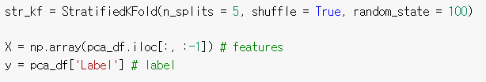
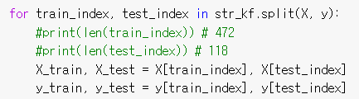
01 문제 정의
02 EDA
03 데이터 전처리
04 모델 학습
05 성능평가
Stratified k-Fold
train과 test셋에 라벨별 비율 유지, train:test = 8:2 로 분할
k=5로 설정해 교차검증을 통해 적은 데이터셋에서 성능 향상
Tumor
Normal
Tumor
Normal

Slide 12
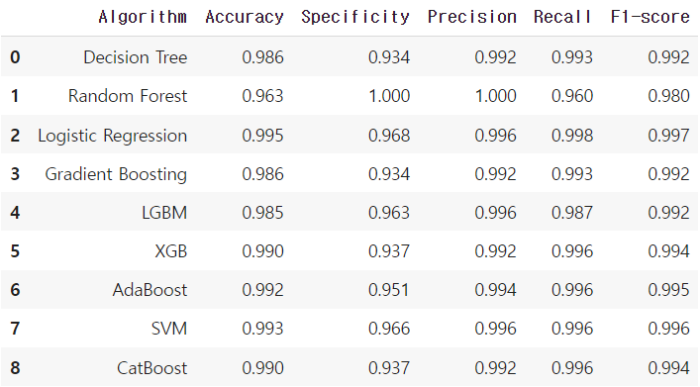
01 문제 정의
02 EDA
03 데이터 전처리
04 모델 학습
05 성능평가
모델 학습
1. 다양한 모델 개별 학습
대부분 모델이 F1-score 99%에 가까운 성능을 보여줌
Logistic Regression
Decision Tree
SVM
Random Forest
Adaboost
Gradient Boosting(GBM)
XGBoosting
LGBM(Light GBM)
CatBoost
Specificity: 실제 Normal에 대해 Normal로 예측한 확률
Precision: Tumor로 예측한 것 중 실제 Tumor인 확률
Recall: 실제 Tumor 중 Tumor로 예측한 확률

Slide 13
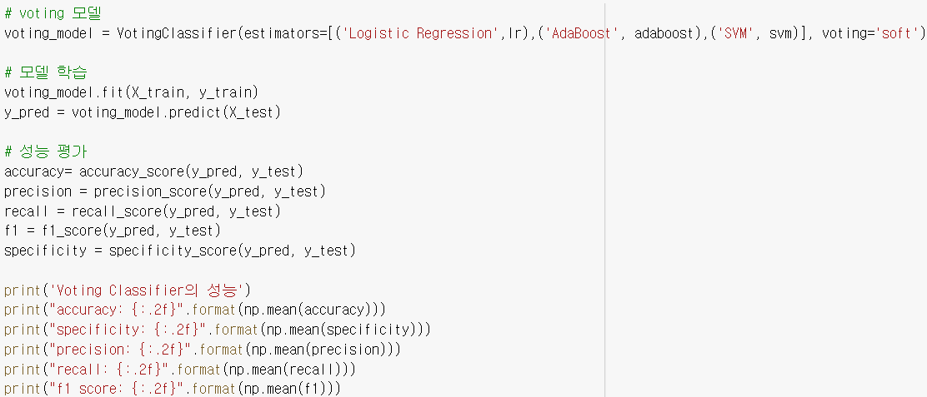
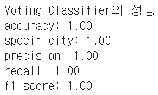
01 문제 정의
02 EDA
03 데이터 전처리
04 모델 학습
05 성능평가
모델 학습
2. Soft Voting 앙상블
앞의 개별 모델 중 몇 개를 합쳐 soft voting으로 앙상블
개별 모델 성능이 괜찮은 선형 회귀, AdaBoost, SVM를 합친 결과,
잘못 예측한 경우 하나도 없이 100%의 성능을 보여줌

Slide 14
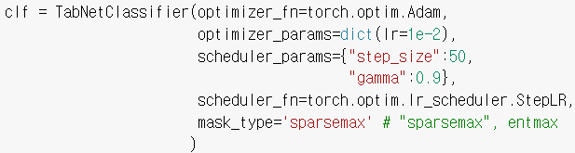
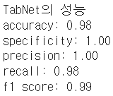
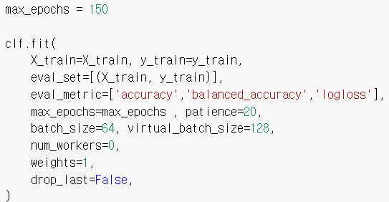
01 문제 정의
02 EDA
03 데이터 전처리
04 모델 학습
05 성능평가
모델 학습
3. 딥러닝 모델 TabNet
정형 데이터에 특화된 DT 기반 알고리즘 TabNet을 이용해 학습 진행
최대 F1-Score 99%의 성능을 가짐

Slide 15
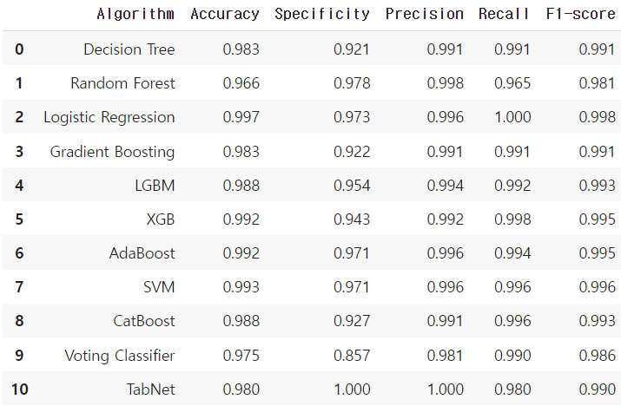
01 문제 정의
02 EDA
03 데이터 전처리
04 모델 학습
05 성능평가
성능 평가
Specificity: 실제 Normal에 대해 Normal로 예측한 확률
Precision: Tumor로 예측한 것 중 실제 Tumor인 확률
Recall: 실제 Tumor 중 Tumor로 예측한 확률

Slide 16
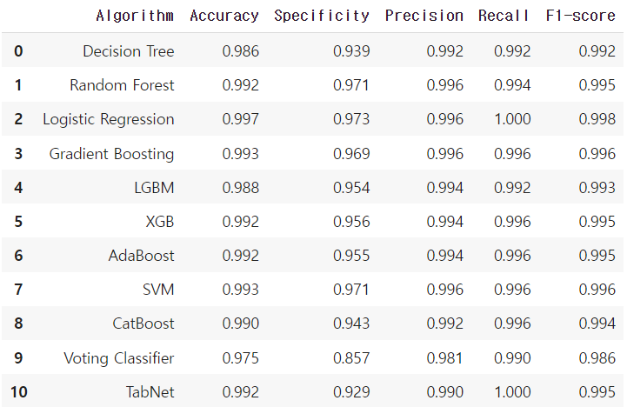
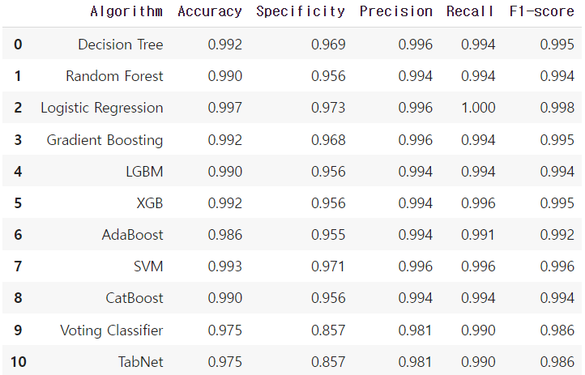
01 문제 정의
02 EDA
03 데이터 전처리
04 모델 학습
05 성능평가
주성분 개수를 변경해 성능 평가
20개의 주성분(전체의 48% 설명)
10개의 주성분(전체의 40% 설명)
Specificity: 실제 Normal에 대해 Normal로 예측한 확률
Precision: Tumor로 예측한 것 중 실제 Tumor인 확률
Recall: 실제 Tumor 중 Tumor로 예측한 확률

Slide 17
감사합니다

